Slide 1
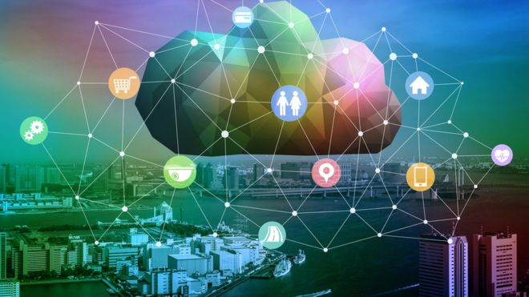
Aprender en la 4ª Revolución Industrial
https://www.bbc.com/mundo/noticias-37631834
¿Cómo aprendemos y cómo aprender mejor mediante dispositivos móviles?
Manuel Moreno Castañeda
hola@profesormanuelmoreno.com

Slide 2
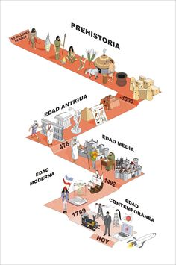
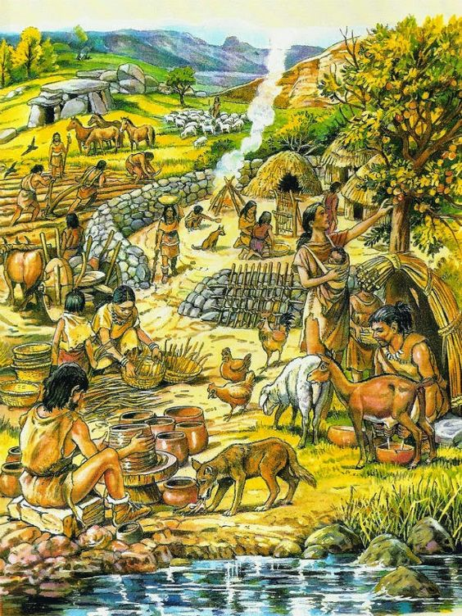
Humanidad y tecnologías
En un proceso dialéctico de interacción entre la humanidad y la naturaleza ambas se transforman.
https://www.pinterest.com.mx/pin/141159769556069879/
https://www.youtube.com/watch?v=oL_mHK5v2OU
https://www.pinterest.com.mx/pin/558868634993214905/

Slide 3
Aprendizaje y tecnologías
El ser humano sabe aprender y aprende a ser humano.
El ser humano produce tecnología y la tecnología lo transforma.
Se aprende a fabricar tecnología y se usa la tecnología para aprender.
Ser humano
Aprender
Tecnología

Slide 4
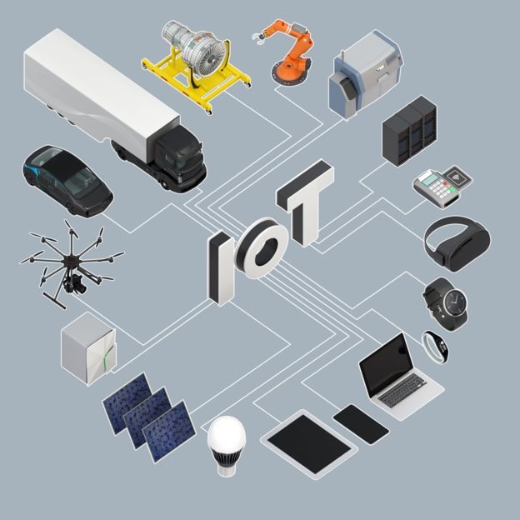
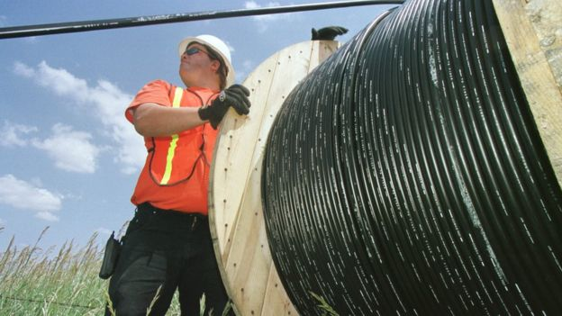
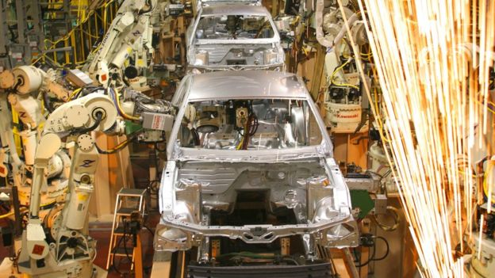
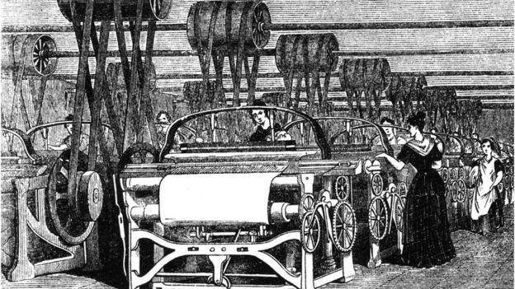
Las revoluciones industriales
4ª Digitalización, robótica, inteligencia artificial, biotecnología, IEC, etc.
3ª Automatización.
2ª La electricidad.
1ª La fuerza del vapor.
Imágenes de: https://www.bbc.com/mundo/noticias-37631834

Slide 5
Encuentro de historias tecnológicas en la escuelas
Las tecnologías en la vida de los estudiantes.
La historia de las tecnologías escolares.
Las tecnologías en la vida de los profesores.
El desarrollo científico y tecnológico.
Las tecnologías en la vida cotidiana.
.

Slide 6
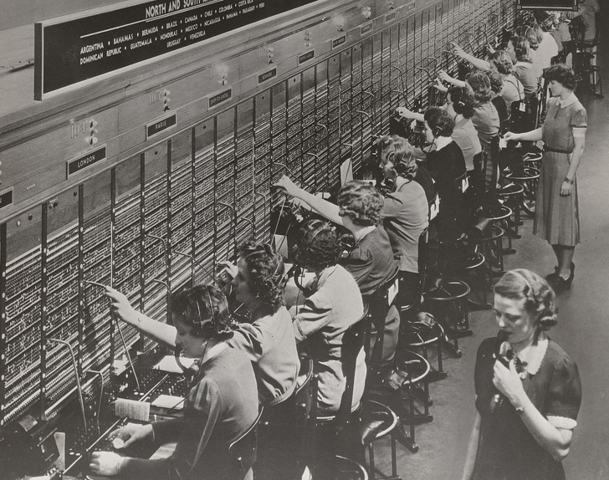
Ejemplo de los cambios tecnológicos Empleos desaparecidos en los últimos 30 años
Taquígrafas.
Tipógrafos.
Analistas perforistas.
Telegrafistas expertos en Morse.
Vendedores de enciclopedias a domicilio.
Telefonistas operadoras.
Lecheros
© The U.S. National Archive / Wikipedia Commons
¿Cuántos desaparecerán en los próximos 30?

Slide 7
Profesiones emergentes
Nano-técnico y nano-médico
Desarrollar o técnico de domótica
Ingeniero de reciclaje
Comercio electrónico
Banca en línea.
Desarrollo de software
Docente en línea
Expertos en Big Data.

Slide 8
Ante tanto cambio
¿Qué cambia en nuestras instituciones educativas y nuestros modos de aprender?

Slide 9
La tecnofobia
Salvar los riesgos y aprovechar sus ventajas
Las tecnologías
El justo medio
Entre
La tecnofilia

Slide 10
¿Quién teme a las tecnologías?
https://www.youtube.com/watch?v=n7VFGES718k&t=51s

Slide 11
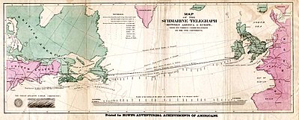
James Buchanan en 1858
Hablando de tecnologías para la información y la comunicación
“Que el telégrafo Atlántico, bajo la bendición de los cielos, llegará ser un vínculo de la perpetua paz y la amistad entre las naciones hermanas, y un instrumento destinado por la Divina Providencia para difundir la religión, la civilización, la libertad y la ley en todo el mundo”.

Slide 12
Los absurdos
Acceso a diversas fuentes de información y centrase en el libro de texto como fuente única.
Facilidades con la digitalización y aumentar el papeleo.
Dispositivos móviles con estudiantes inmóviles.
Acceso libre a información diversa con planes de estudio rígidos y cerrados.
Posibilidad tecnológica de interactuar con diversas personas y culturas y limitarse a los espacios áulicos.

Slide 13
Riesgos y beneficios de las TIC
Riesgos
Desinformación e informatización.
Promoción de la violencia.
Violación de la privacidad.
Acoso.
Engaño.
Beneficios
Diversificar las fuentes de información.
Fortalecer la comunicación.
Mejorar percepciones sensoriales.
Fortalecer la gestión de la información. .
Fortalecer y diversificar ambientes y procesos de aprendizaje.

Slide 14
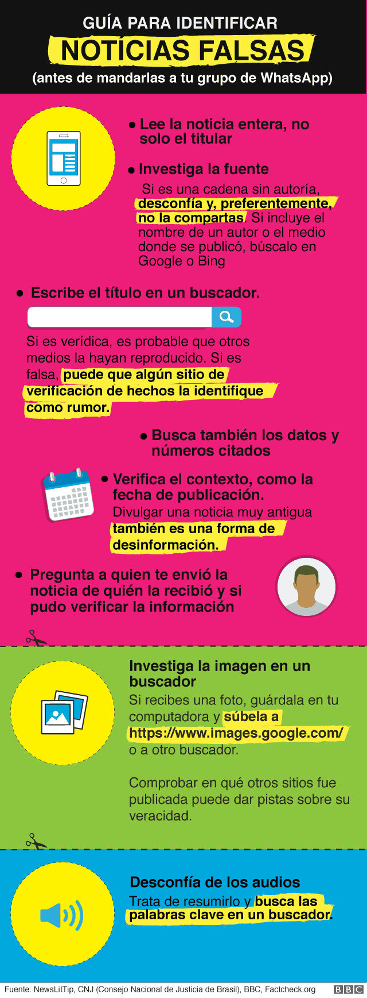

Slide 15
Actividad sugerida. Explorando mi información personal en línea
Preguntas para reflexionar
¿Qué tanta de tu información personal está disponible en el dominio público de la WEB?
¿Qué riesgos consideras que corres con la Información publicada?
¿Qué crees que debes hacer para proteger y respetar tu privacidad y la de los demás?

Slide 16
Se genial en Internet
https://beinternetawesome.withgoogle.com/es-419_all

Slide 17
Recomendaciones para la gestión de la información
Confiabilidad de las fuentes.
Diferenciar entre creencias datos, información, conocimiento y saber.
Respetar derechos.
https://www.youtube.com/watch?v=B3Z6wI2Ds7A&t=224s

Slide 18
Ahora tenemos Plataformas de información y comunicación que conectan a clientes con proveedores.
Empresas de transporte que no tienen vehículos propios.
Empresas de hospedaje sin edificios propios.
Empresas turísticas sin oficinas tradicionales.
Trabajos que se realizan a distancia.
Instituciones educativas sin escuelas y profesores.
https://www.pinterest.com.mx/dpdlmiro/plataformas-virtuales-educativas/

Slide 19
Relaciones educativas esenciales
Personales.
Con la realidad.
Con el conocimiento.
Entre instituciones educativas y sociedad.
Con los medios para aprender.
¿Qué mediaciones tecnológicas serían las más apropiadas y cómo utilizarlas en cada situación educativa?

Slide 20
Las tecnologías de cualquier índole, sean para la información, comunicación, diversión, trabajo o educación, no tienen virtudes o maldades por sí mismas, sólo potencian lo que humana, social, profesional e institucionalmente somos y somos capaces de hacer.
La mejor manera de aprovecharlas es desarrollar como personas lo que podemos hacer sin ellas.

Slide 21
Muchas gracias por su atención y disposición al diálogo.
Manuel Moreno Castañeda
hola@profesormanuelmoreno.com

